Slide 1
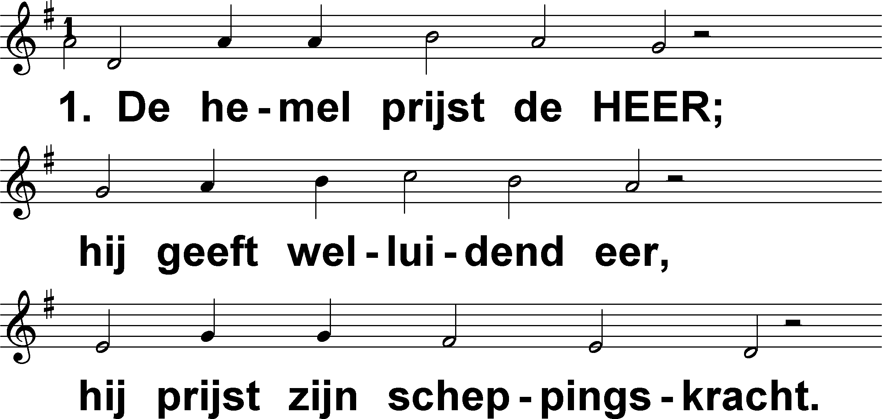
Psalm 19 (DNP) t. A.J. Maasland; m. Genève 1542 / Lyon 1547

Slide 2
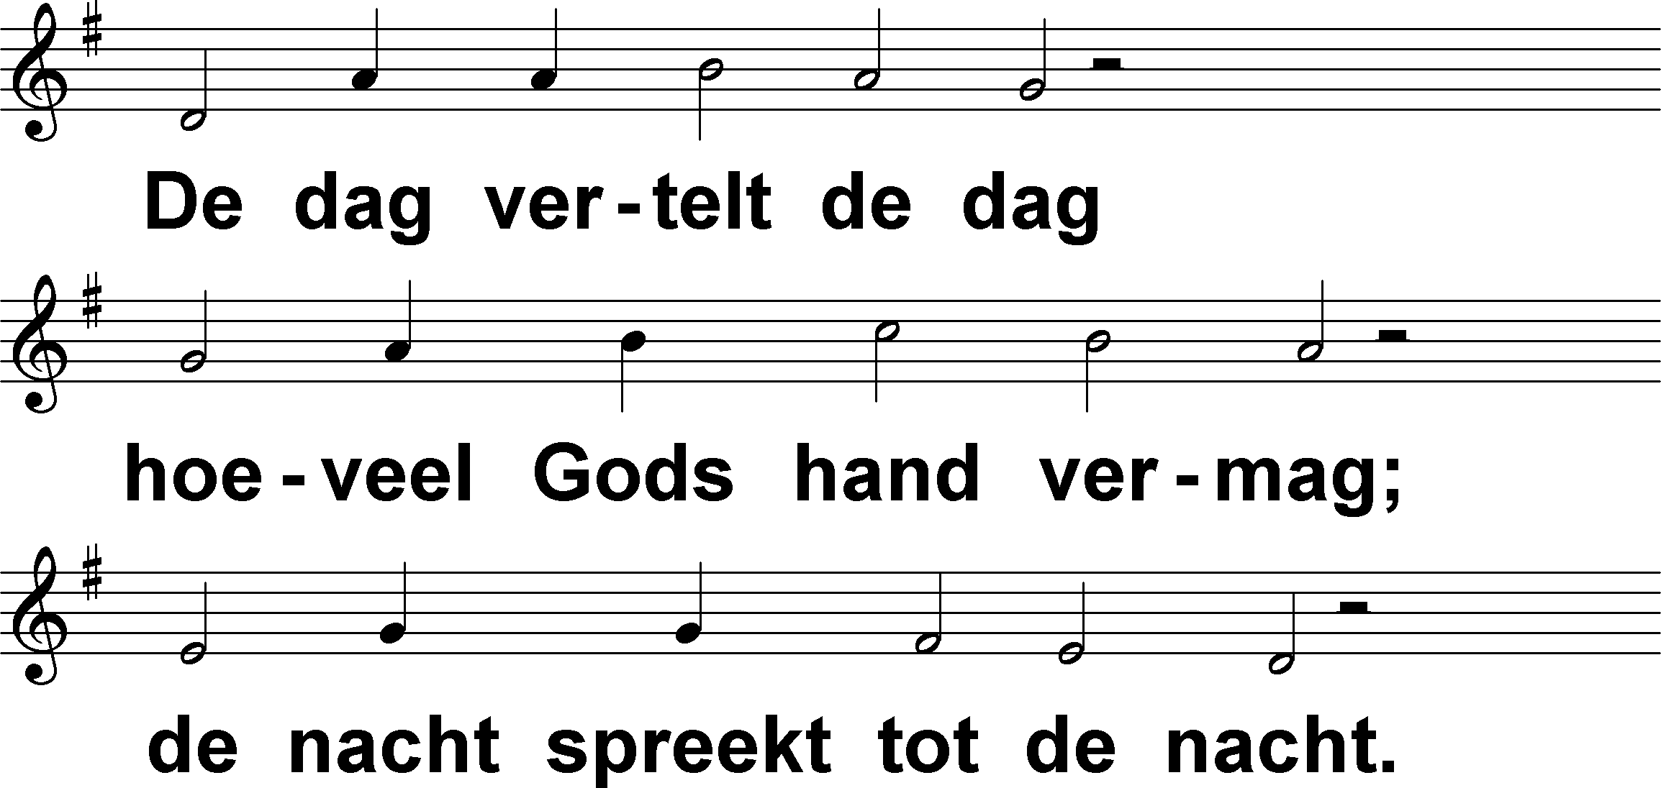
Psalm 19 (DNP) t. A.J. Maasland; m. Genève 1542 / Lyon 1547

Slide 3
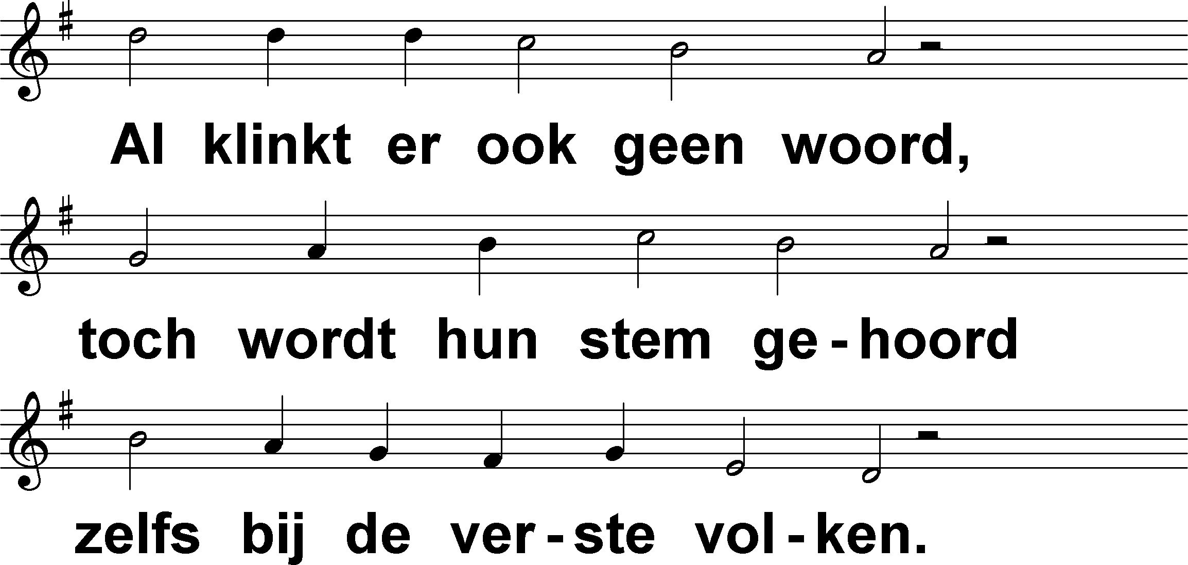
Psalm 19 (DNP) t. A.J. Maasland; m. Genève 1542 / Lyon 1547

Slide 4
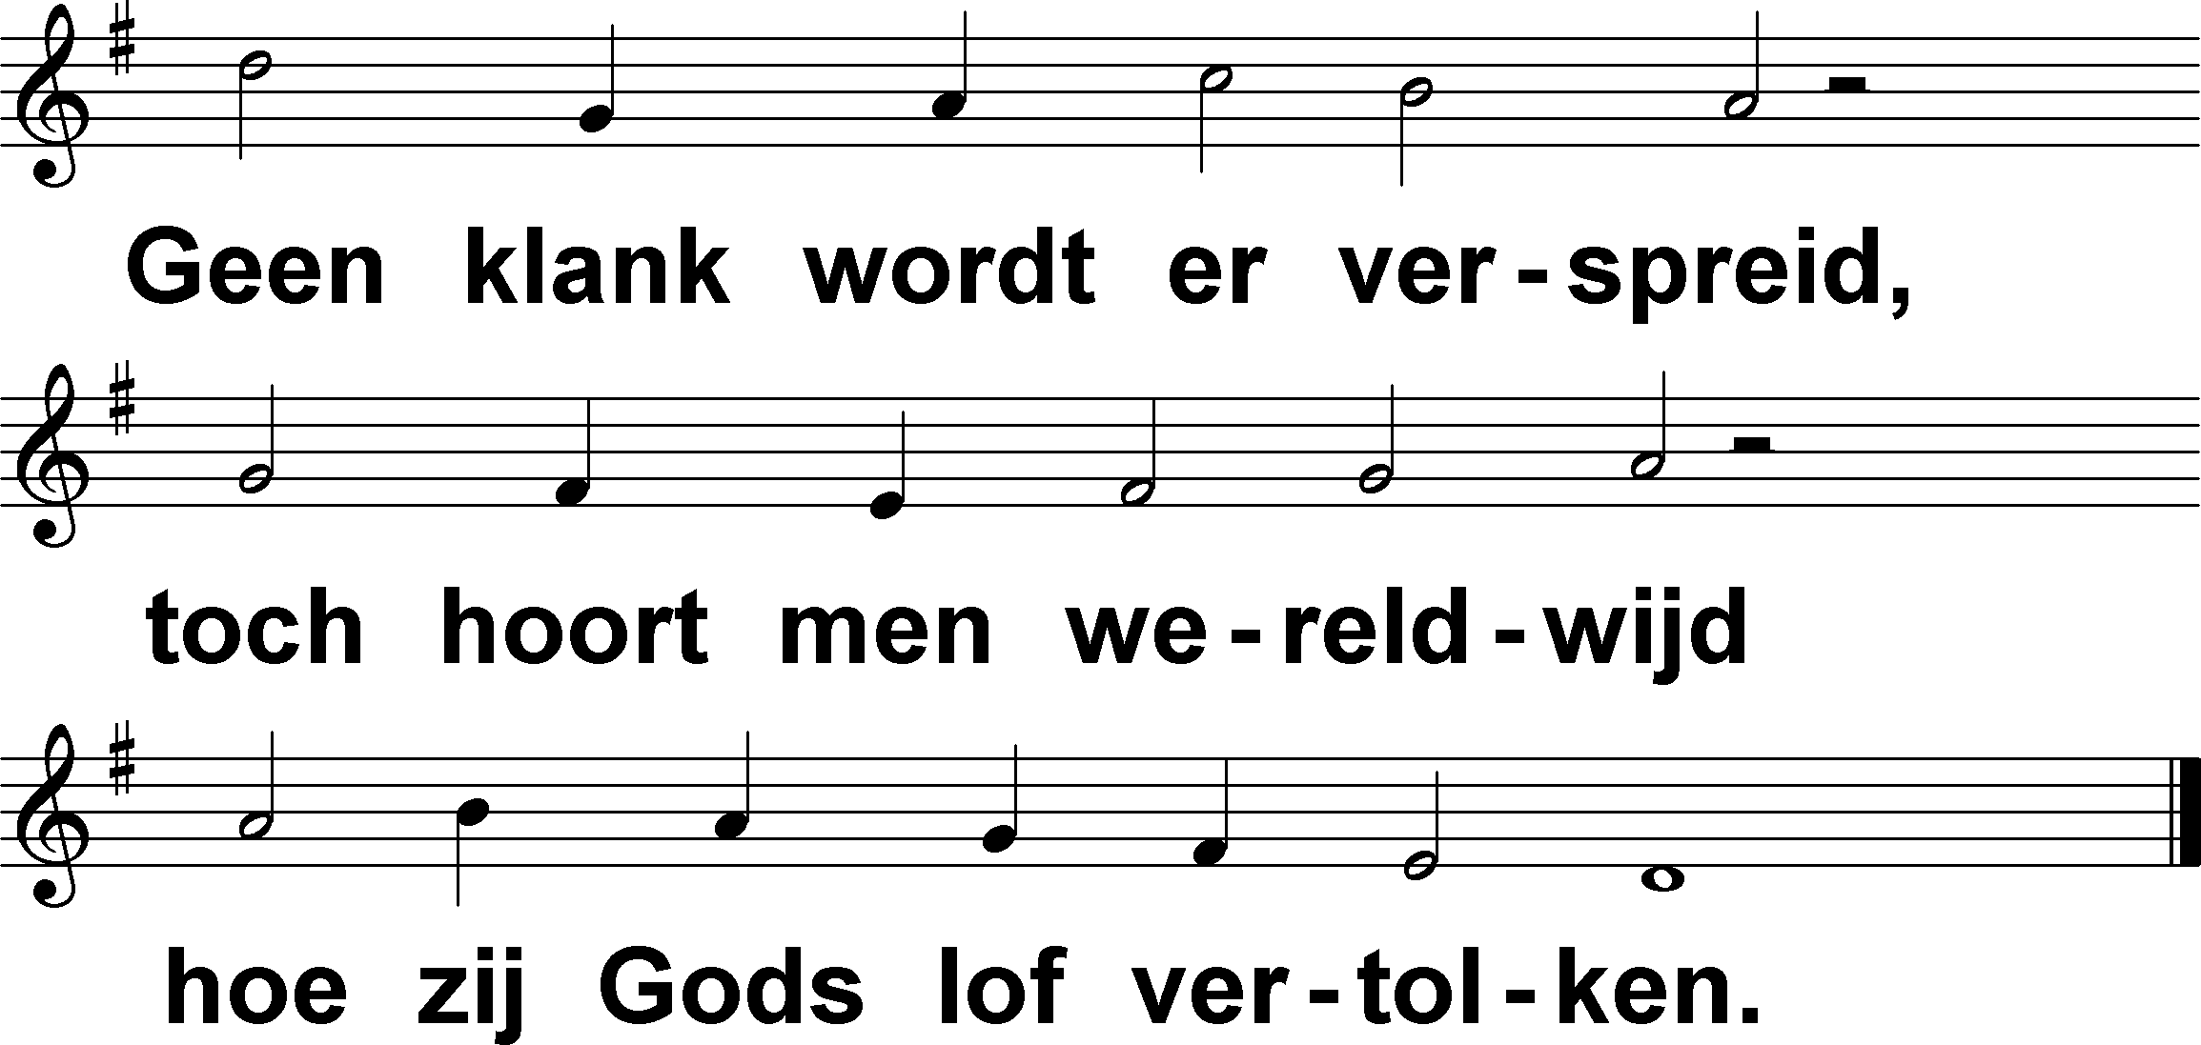
Psalm 19 (DNP) t. A.J. Maasland; m. Genève 1542 / Lyon 1547

Slide 5
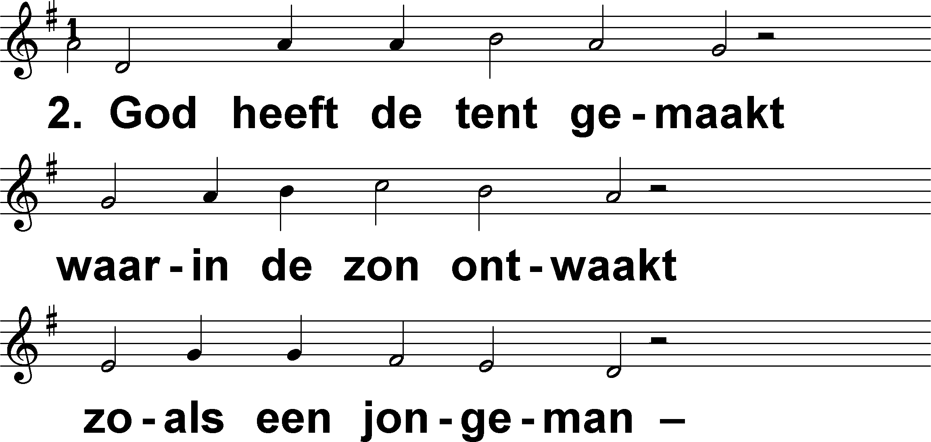
Psalm 19 (DNP) t. A.J. Maasland; m. Genève 1542 / Lyon 1547

Slide 6
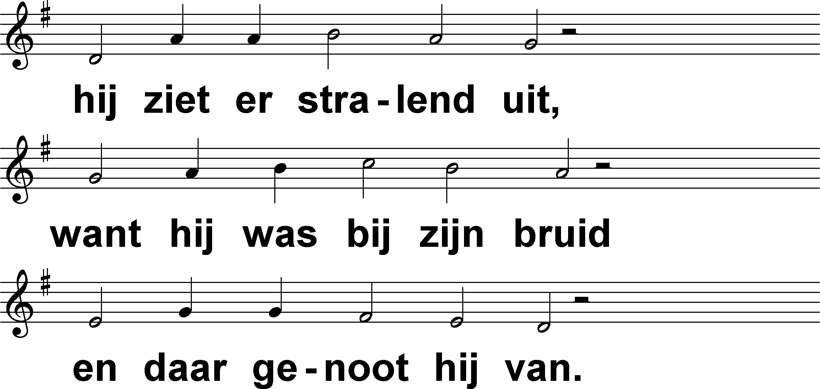
Psalm 19 (DNP) t. A.J. Maasland; m. Genève 1542 / Lyon 1547

Slide 7
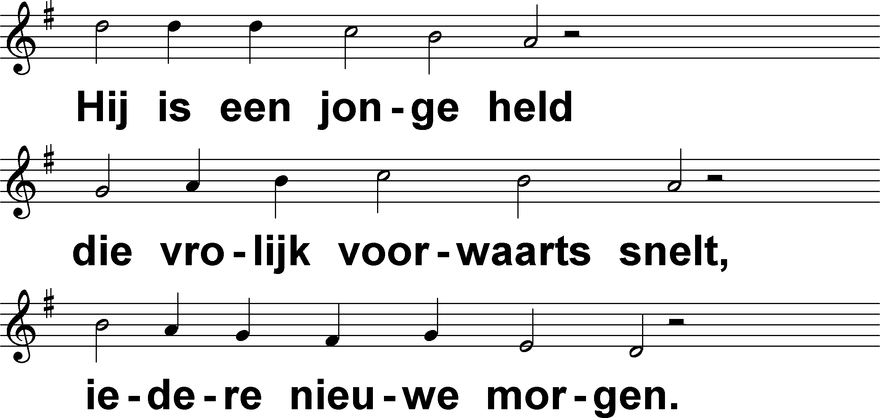
Psalm 19 (DNP) t. A.J. Maasland; m. Genève 1542 / Lyon 1547

Slide 8
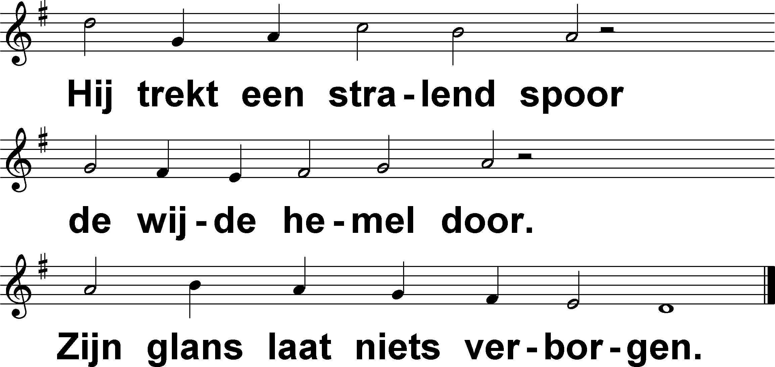
Psalm 19 (DNP) t. A.J. Maasland; m. Genève 1542 / Lyon 1547

Slide 9
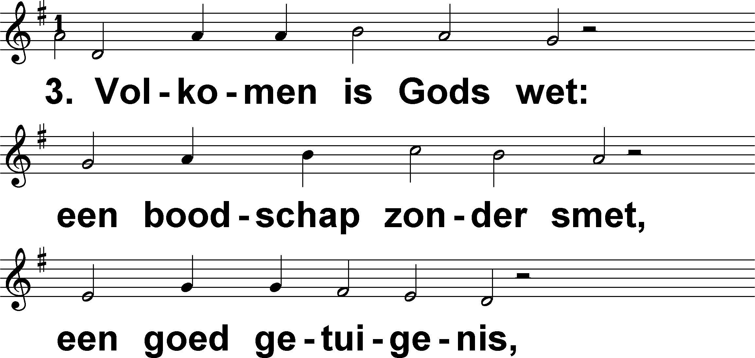
Psalm 19 (DNP) t. A.J. Maasland; m. Genève 1542 / Lyon 1547

Slide 10
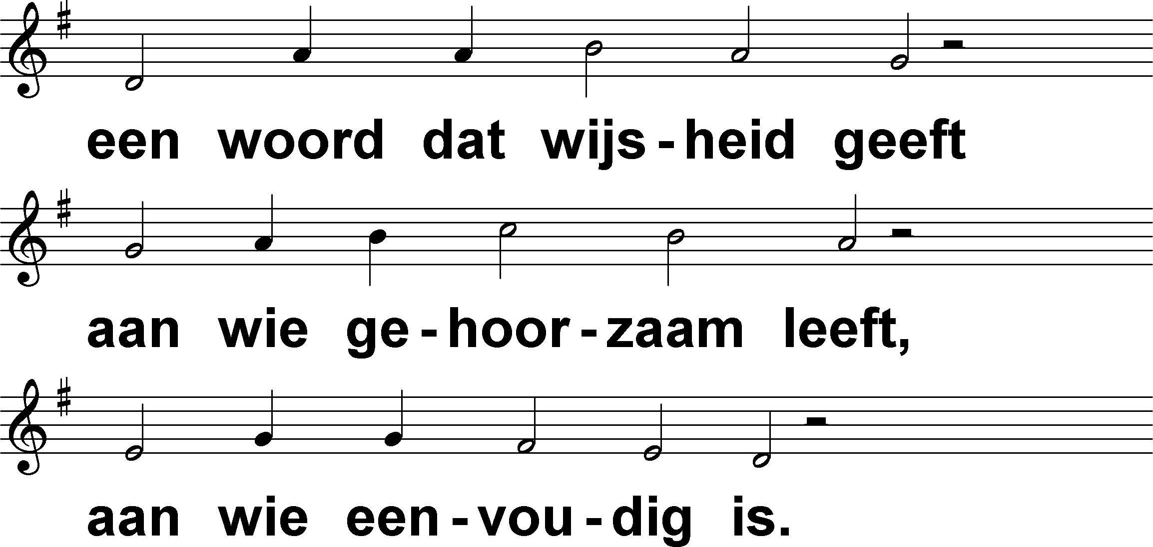
Psalm 19 (DNP) t. A.J. Maasland; m. Genève 1542 / Lyon 1547

Slide 11
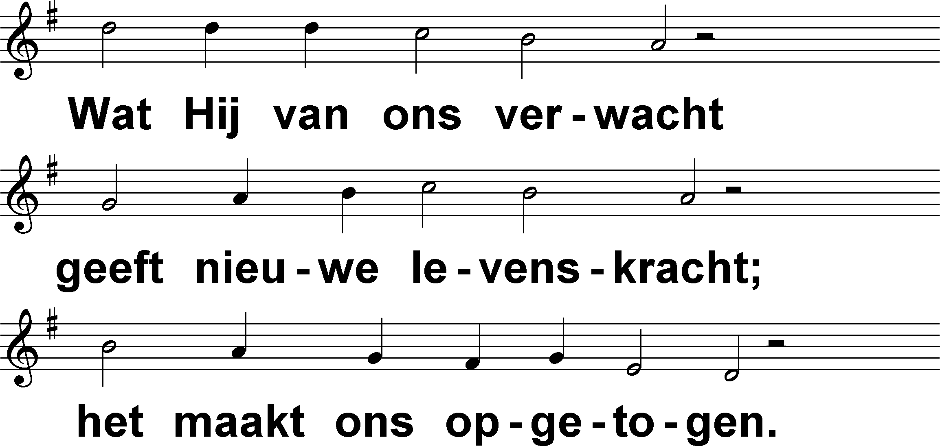
Psalm 19 (DNP) t. A.J. Maasland; m. Genève 1542 / Lyon 1547

Slide 12
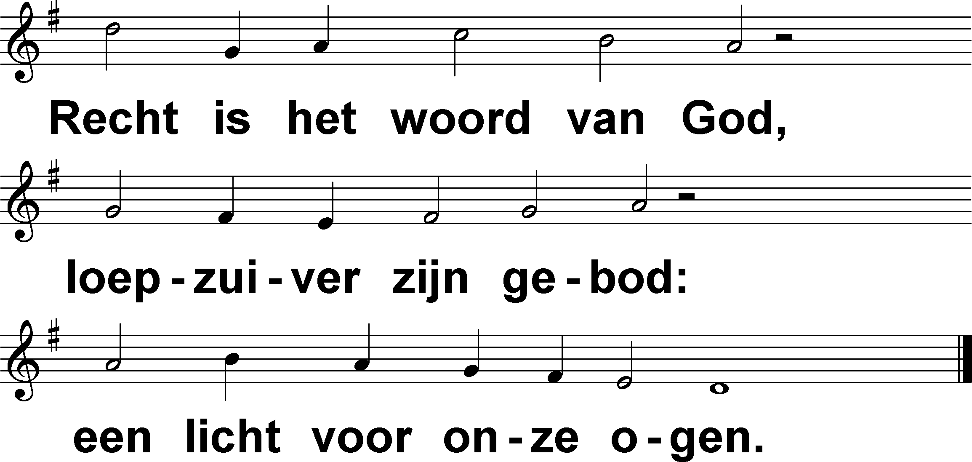
Psalm 19 (DNP) t. A.J. Maasland; m. Genève 1542 / Lyon 1547

Slide 13
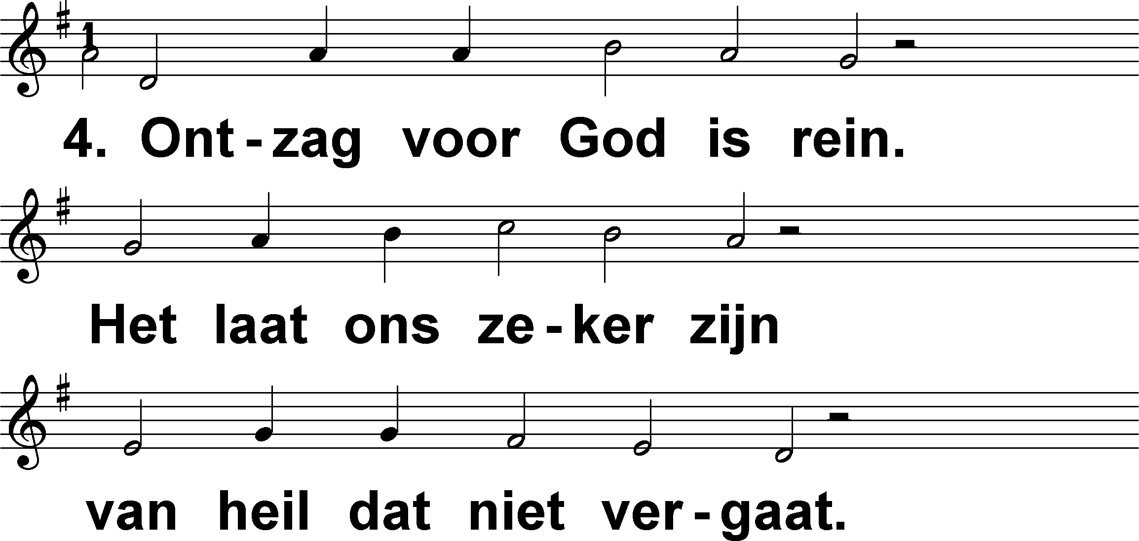
Psalm 19 (DNP) t. A.J. Maasland; m. Genève 1542 / Lyon 1547

Slide 14
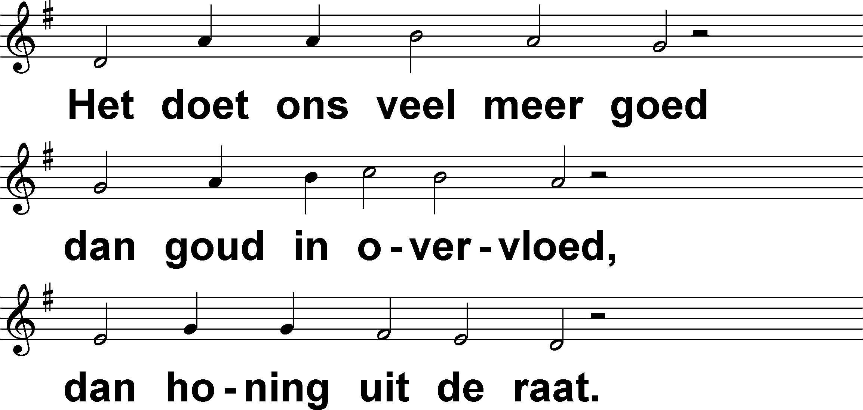
Psalm 19 (DNP) t. A.J. Maasland; m. Genève 1542 / Lyon 1547

Slide 15
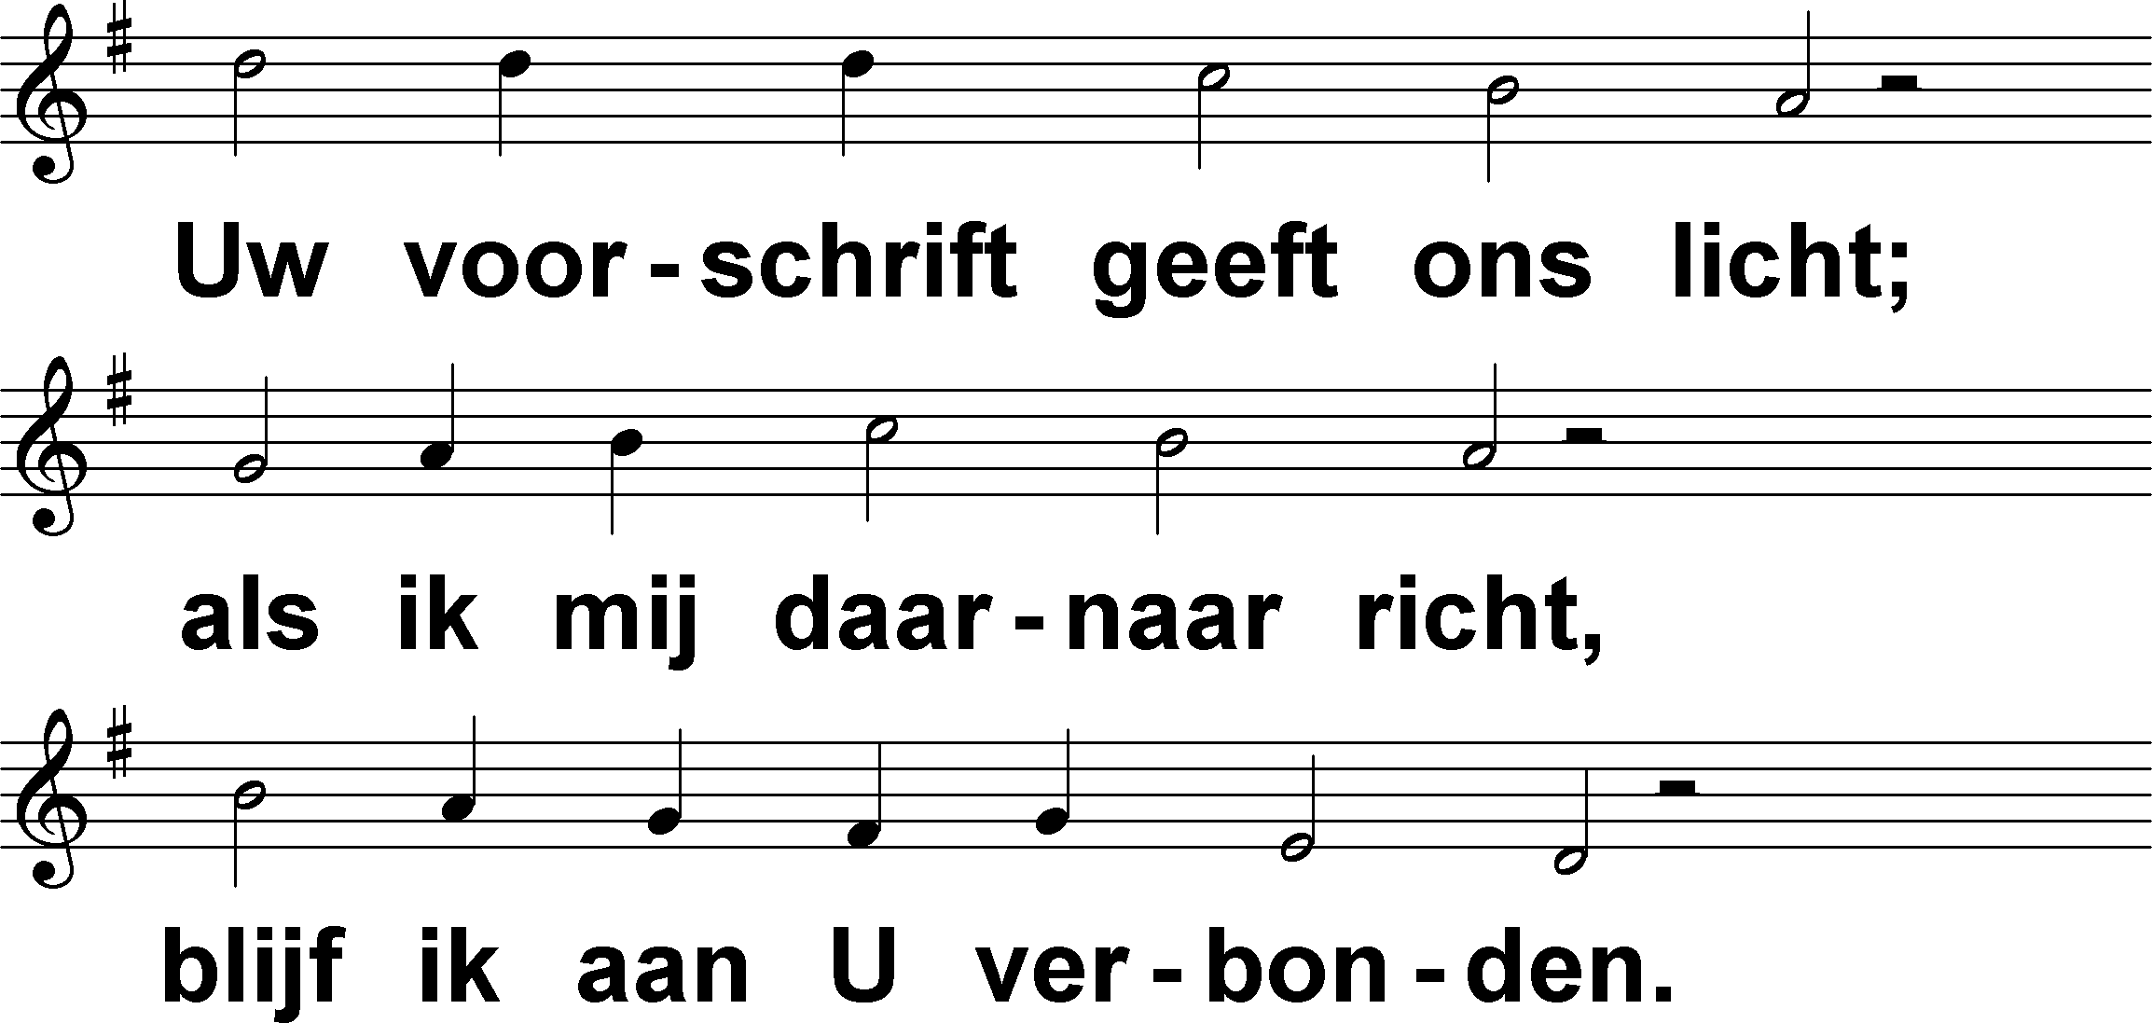
Psalm 19 (DNP) t. A.J. Maasland; m. Genève 1542 / Lyon 1547

Slide 16
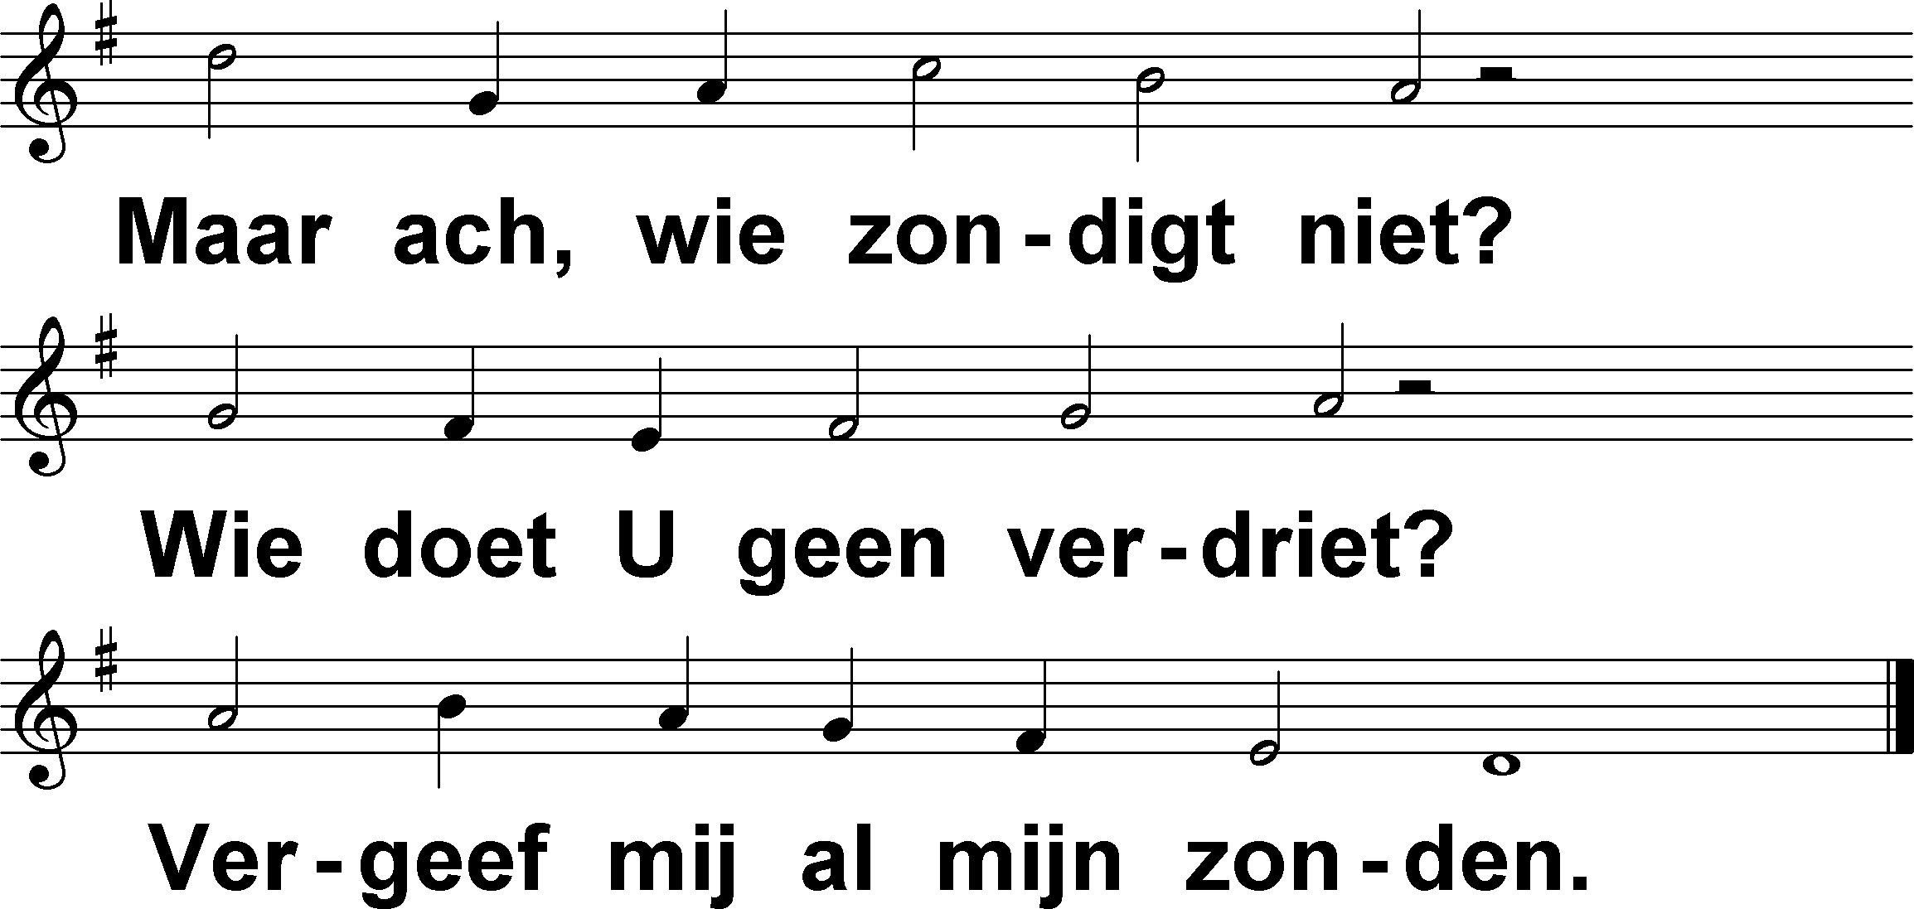
Psalm 19 (DNP) t. A.J. Maasland; m. Genève 1542 / Lyon 1547

Slide 17
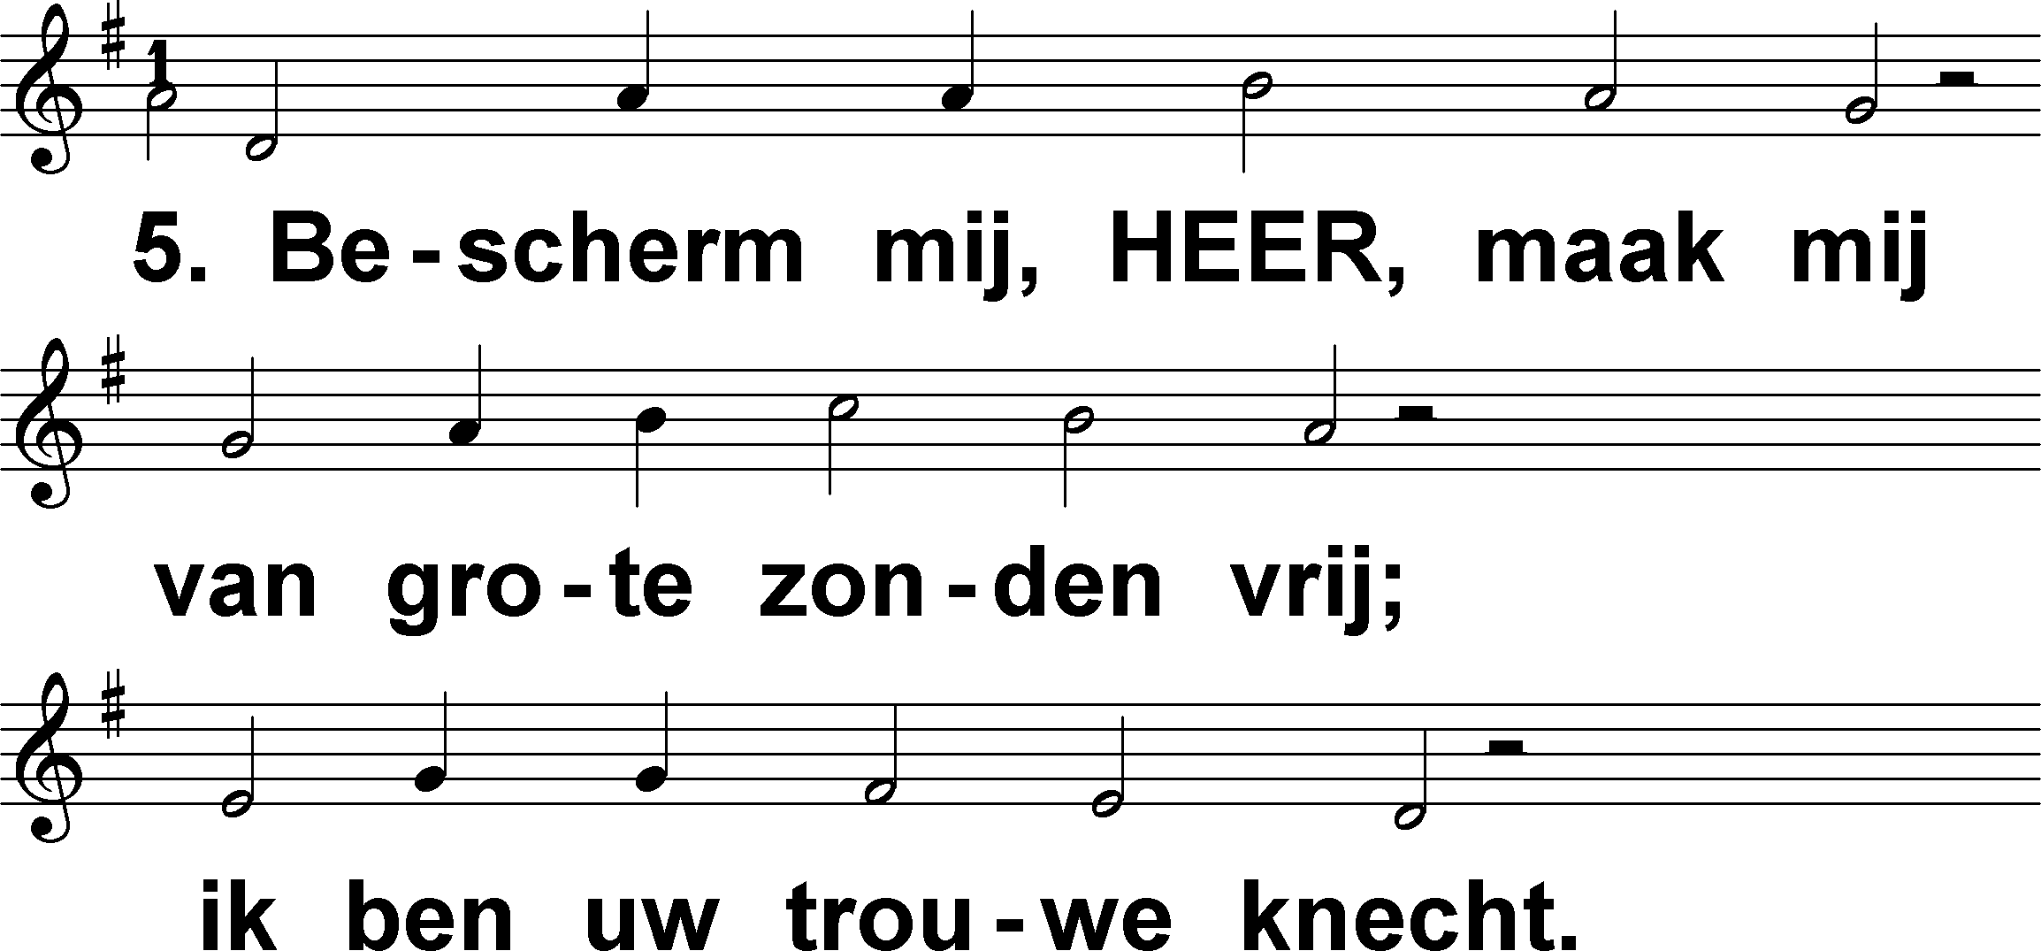
Psalm 19 (DNP) t. A.J. Maasland; m. Genève 1542 / Lyon 1547

Slide 18
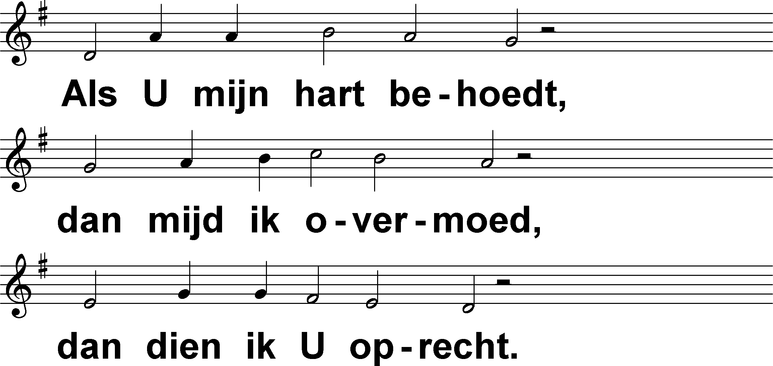
Psalm 19 (DNP) t. A.J. Maasland; m. Genève 1542 / Lyon 1547

Slide 19
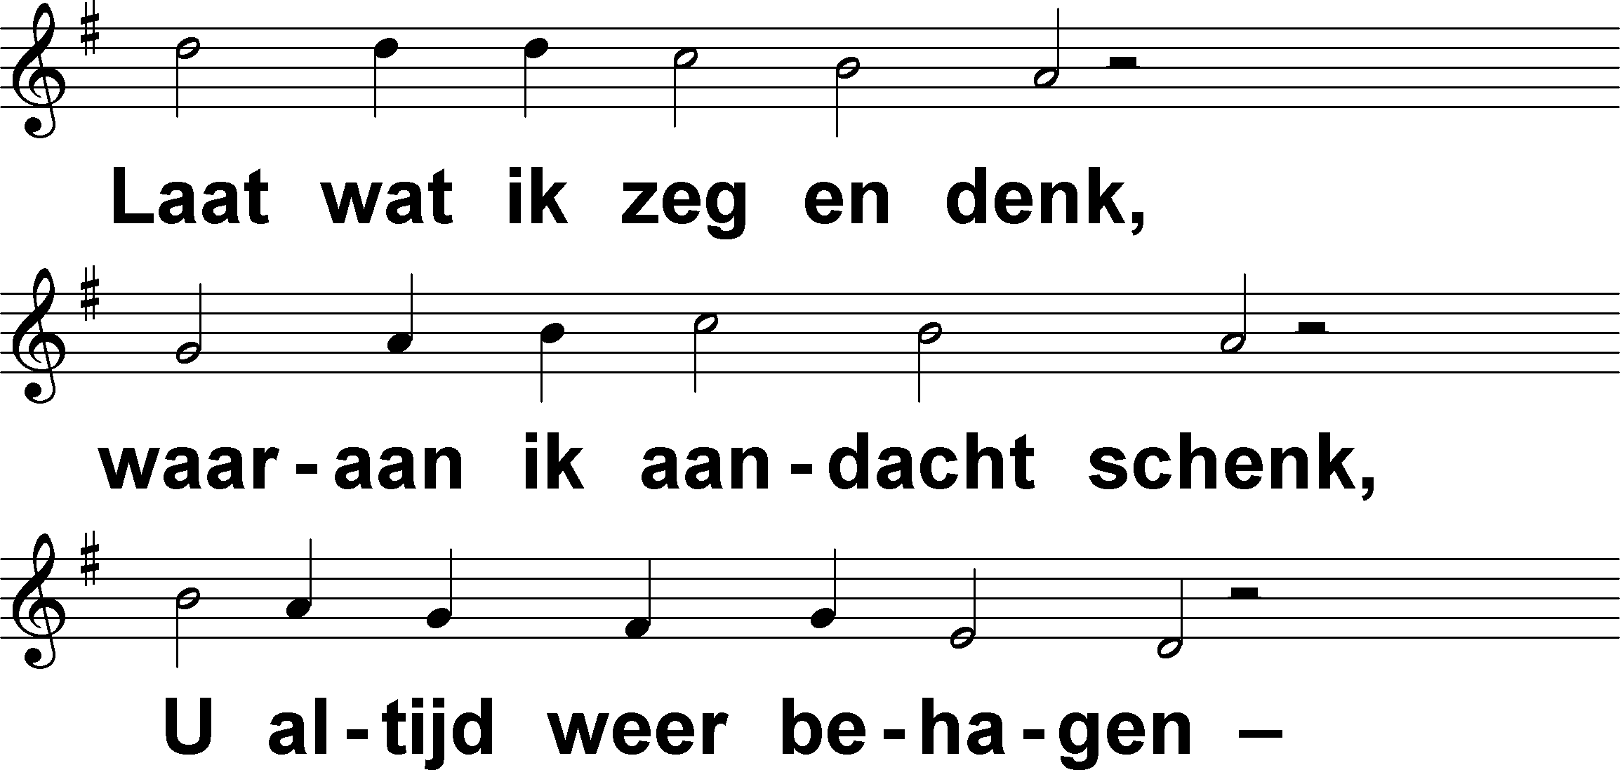
Psalm 19 (DNP) t. A.J. Maasland; m. Genève 1542 / Lyon 1547

Slide 20
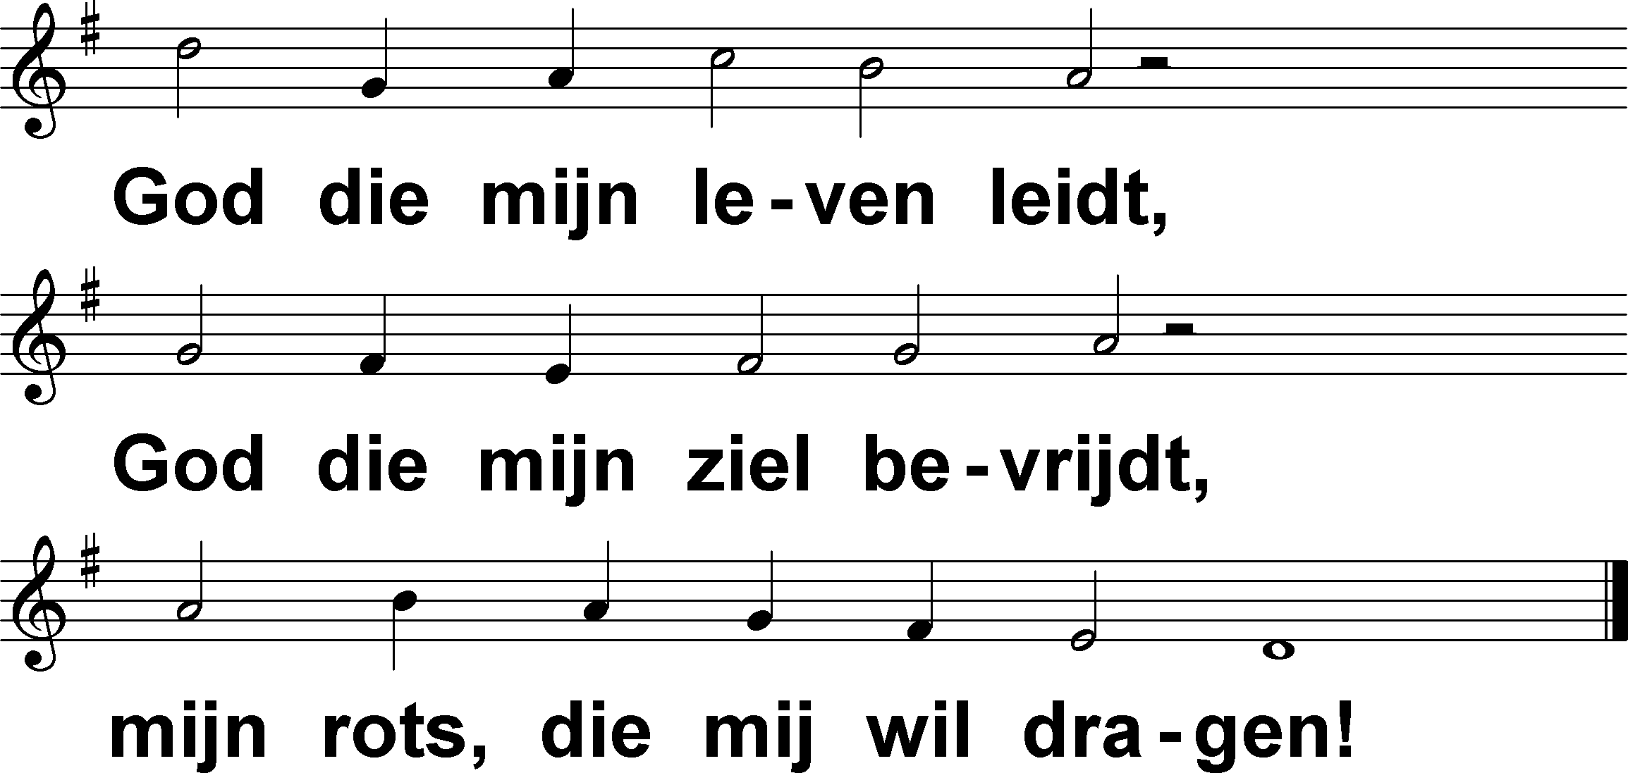
Psalm 19 (DNP) t. A.J. Maasland; m. Genève 1542 / Lyon 1547

